Slide 1
作業三 : 乒乓球
Machine Learning to Pingpong

Slide 2
Introduction
01
Result
TABLE OF CONTENTS
03
Method
02
Discussion
04
作業題目及觀察到的現象
結果呈現
Rule、提取特徵、機器學習模型
分析與討論

Slide 3
01
Introduction
作業題目及觀察到的現象

Slide 4
這次作業的類型感覺和作業一的打磚塊有一定程度上的關聯，因為都是要預測球的位置，而作業裡一開始給的code也是和作業一的類似，就是讓板子跟著球的x方向移動，而很理所當然的，因為沒有任何預測措施，所以非常容易死掉。 這次作業的目的就是要盡可能的讓球一直對打，即使在球速越來越高的情況下，兩邊都能夠持續的打到球，循著這個想法，開始撰寫我的rule。
題目、觀察

Slide 5
02
Method
Rule、提取特徵、機器學習模型

Slide 6
一開始先照著自己寫打磚塊時用的物理規則來寫這次的rule，因為物理上差不多所以基本上蠻順利的。如果單單使用打磚塊時的規則，雖然在NORMAL都可以打到20以上，但是因為在HARD的模式下多了一個障礙物，常常因為剛打上去就被障礙物反彈而來不及接就死掉了，於是就在想該如何改進，而改進的點就從球會因撞到障礙物而反彈這點著手。
Rule的撰寫 - 構思

Slide 7
我做了一個修正，當我的球往上跑時，我就讓1P的板子移到中間，相反的，當球往下跑，我就讓2P的板子移到中間，透過這個修正，感覺似乎比較容易接到被障礙物反彈來的球，雖然現在有時可以打到15以上，但這時候的ball_speed大約都落在13左右，依然無法達到每次都15的標準。
Rule的撰寫 - 構思

Slide 8
接下來做了一個嘗試，假設球超過障礙物時，我就讓板子往中間靠，但若球還未超過障礙物時，我就讓板子跟著障礙物移動，看這樣是否在球萬一碰到板子時能夠更順利地接到球，但測試的結果顯示，這樣的做法甚至比第二版的準確率要來得低，於是這個做法被我放棄了。
Rule的撰寫 - 構思

Slide 9
之後做了一個大修正，就是把是否撞到障礙物這件事情加入到預測當中，當球碰到板子時，用ball_speed和ball的位置去計算出要幾個frame後會到達障礙物的y位置，再用frame的數量去計算是否會碰到障礙物，如果會碰到障礙物的話，我就可以在球剛碰到板子時就去預測球是否會碰到障礙物，並且提前去預測球碰到障礙物後反彈的位置，如此一來提升了不少ball_speed的平均值，如果不算球碰到障礙物左右導致反彈而死亡的情況下，此時的ball_speed平均大概落在17上下，但因為沒有對於碰到障礙物左右的情況下去預測，因此還是機率性會跑出ball_speed < 15的情況。
Rule的撰寫 - 構思

Slide 10
如此一來我的rule完成了很大一部分，剩下的能改進的點就只剩下球還是有可能會因為撞到障礙物的左右兩邊而造成反彈，讓板子來不及反應，但在這一點上我經過嘗試以後發現自己沒辦法做到，於是就打消了這個念頭，讓自己的rule停留在這個階段。
Rule的撰寫 - 構思

Slide 11
接下來就要進行特徵提取，而基本上scene上的特徵我都會需要提取，分別是： 1. ball_x、ball_y 2. ball_speed_x、ball_speed_y 3. platform_1P_x、platform_2P_y 4. blocker_x 5. command 有了上面這幾個特徵就能夠開始進行模型的訓練了
特徵提取

Slide 12
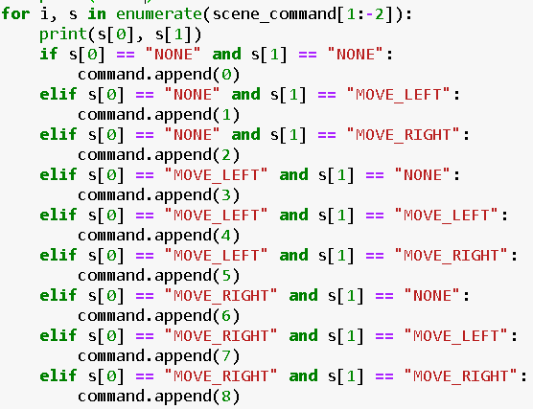
基本上這些特徵在提取上都沒什麼太大的問題，因為和作業一的相似度很高，只要用提取作業一的方式來提取就沒問題了，唯一比較需要注意的地方是，因為在作業一時只需要顧慮到一個板子，也就是command只會是一維陣列，但在這邊因為是上下都有板子所以會是二維陣列，在提取上會跟作業一稍微不一樣，而我在這邊的作法是直接針對不同的情況讓提取出來的command是特定的值，到之後ML code的撰寫上我也是有針對這部分做對應措施。
特徵提取
提取command

Slide 13
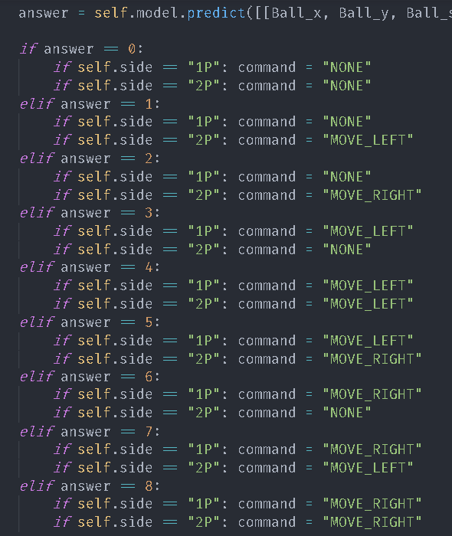
針對前面的作法所寫的ML code

Slide 14
這時又碰上了一個當時覺得頗為棘手的問題，就是在特徵提取上，因為原本scene_info[‘command’]裡面的最後一個值會是個’NoneType’的Value，所以我當初提取時怎麼做都會跑出這個錯誤訊息，原因是在把data串起來時，中間會穿插這個NoneType Value，導致我後面沒辦法把它塞進array中，最後發現這個問題點後，我的解決辦法是在串接資料的時候，把每筆pickle檔的command的最後一筆資料改成[(‘NONE’,’NONE’)]，如此一來就解決了這個問題。
特徵提取

Slide 15
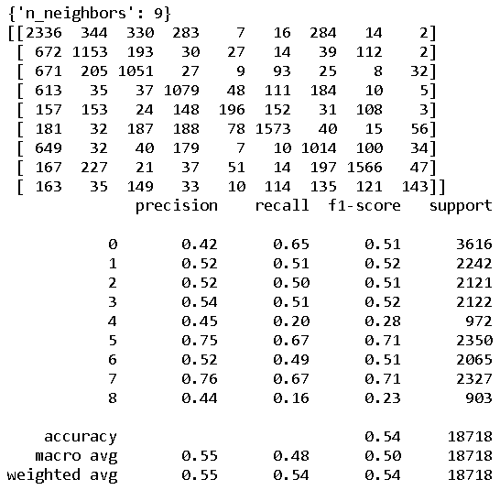
機器學習模型
Knn結果
這次我是在knn和k-means當中做選擇，因為作業一時是使用knn，因此在操作上我對knn也比較熟悉一點，因此我選擇的是使用knn來train model，但是可惜的是，最後train出來的結果差強人意，可以看到平均的預測準度大概只有0.55，實際讓model去玩的時候也可以發現非常容易死亡，基本上ball_speed都沒辦法超過10….

Slide 16
03
Result
結果呈現

Slide 17
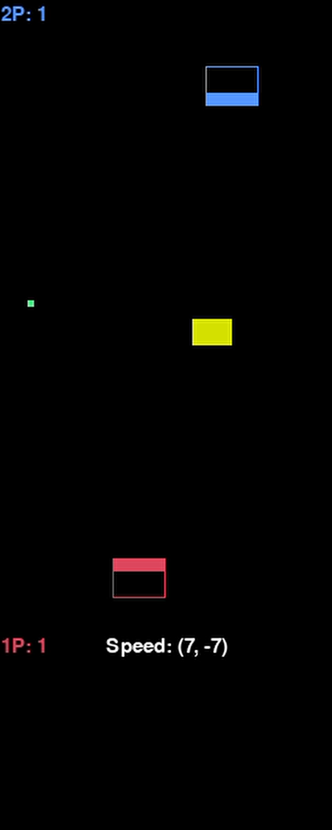

Slide 18
04
Discussion
分析與討論

Slide 19
討論、分析
在rule的撰寫上，其實目標非常明確，因為能夠考慮的控制變因其實不多，比較麻煩的就只在於要去考慮球會撞到障礙物的情況，而球的預測都可以使用先前在作業一的作法，因此不會成為太大的問題。
在特徵的提取上，當初command是二維陣列這一點還挺困擾我的，因為當初不知道該如何把它拆分出來，也不知道模型使用的answer是否可以容納兩個command，但所幸最後有想到可以直接針對不同的情況來賦予answer特定的值(當然，這邊可以用這個方法也是在於需要考慮進來的情況只有由”NONE”、”MOVE_LEFT”、“MOVE_RIGHT”構成的九種情況，較單純。)
最後訓練出來的model的成果令我感到挺沮喪的，如同作業一時一樣，我的rule的強度和最後訓練出來的model的強度落差十分大，但我自己也搞不清楚問題的點是錯在什麼地方…也許是機器學習模型上的選擇有誤，但其實我後來使用k-means訓練出來的成果也是大同小異，也可能是要使用其他機器學習模型吧，希望自己之後可以再接再厲多嘗試。

